Slide 1
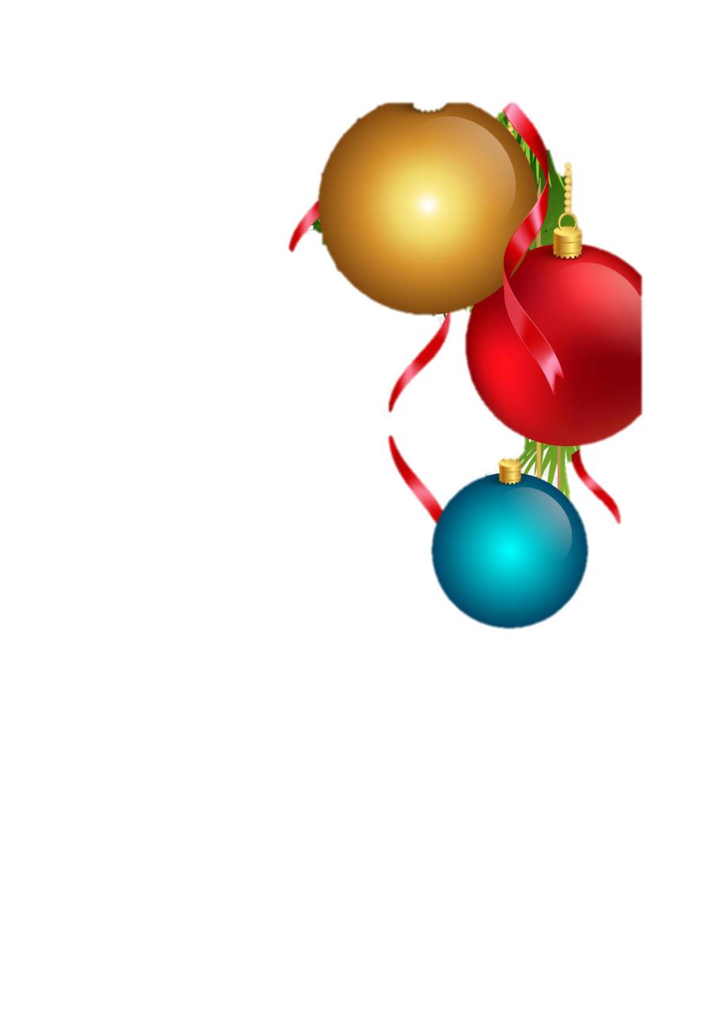
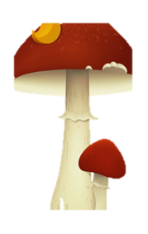
স্বা
গ
ত
ম

Slide 2
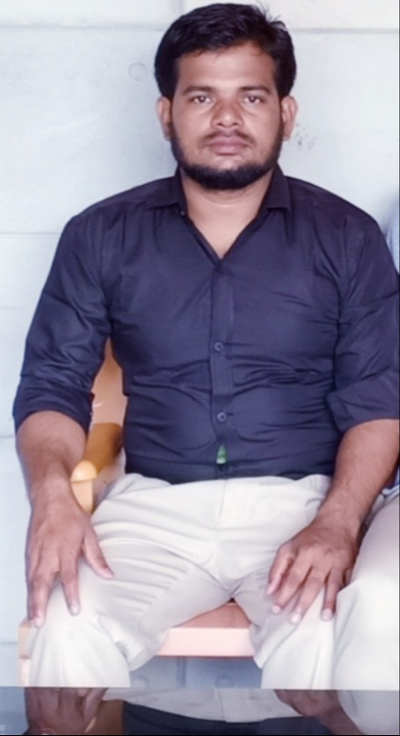
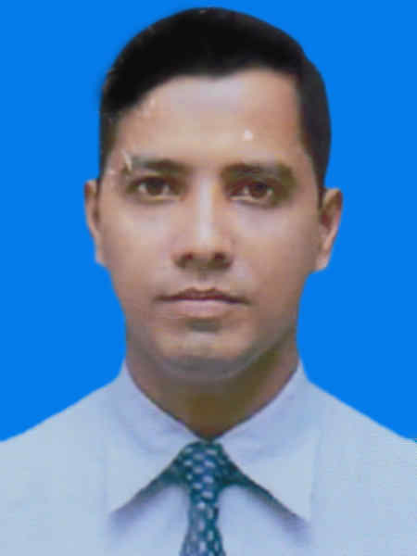
পরিচিতি
সৈয়দ জুন্নাতুল ফাইজুল সহকারী শিক্ষক। বানেশ্বরউচ্চ বিদ্যালয় মাধবপুর,হবিগঞ্জ
মোবাইলঃ ০১৭৩৪৫২১০১২
শ্রেণি: নবম/দশম
বিষয়: ভূগোল ও পরিবেশ অধ্যায়: ১ম অধ্যায়

Slide 3
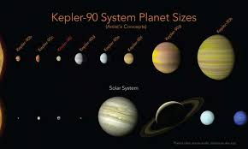
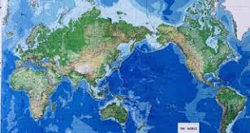
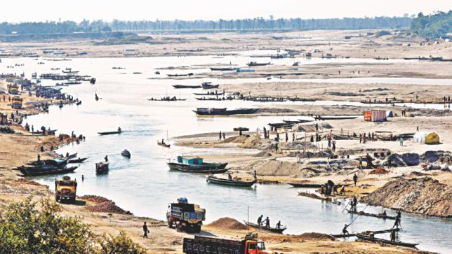
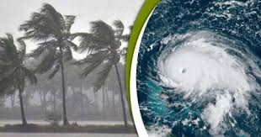
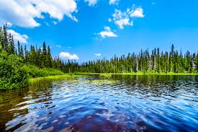
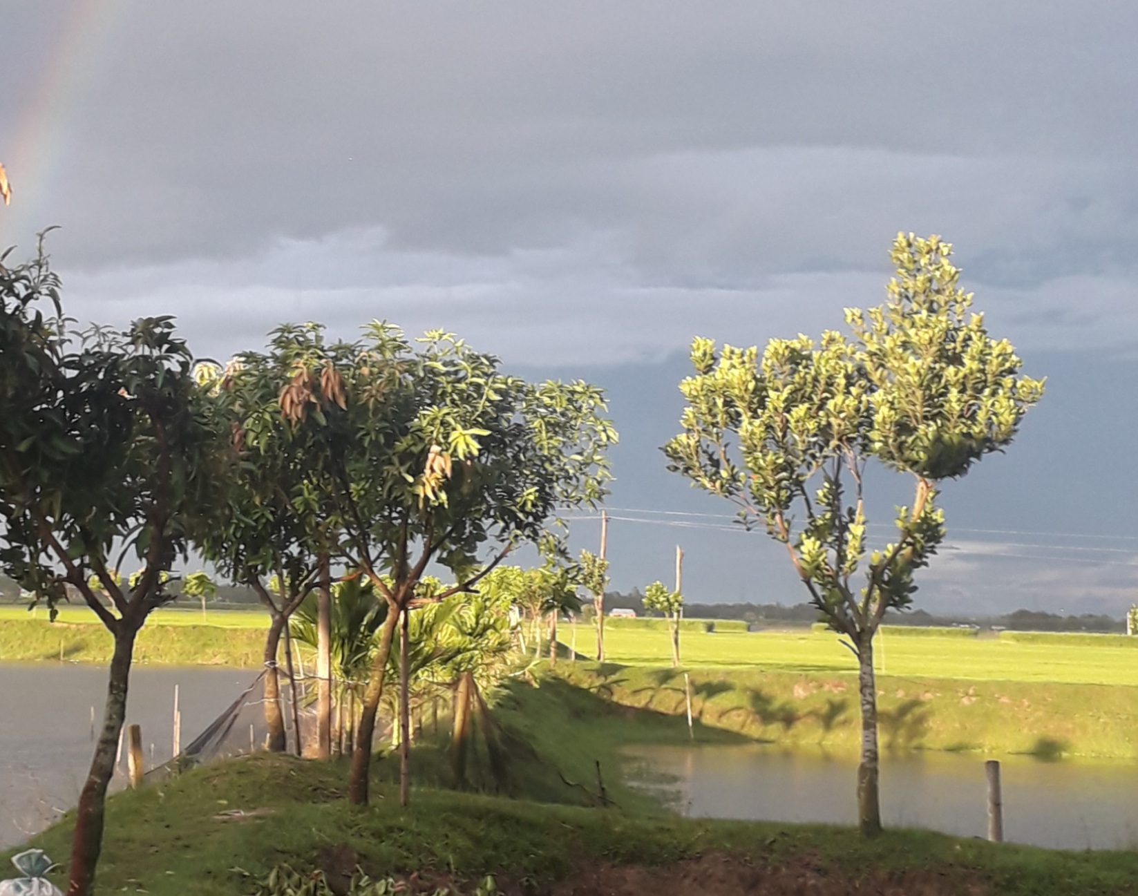
শিক্ষার্থী বন্ধুরা ,তোমরা ছবি গুলোর দিগে তাকাও

Slide 4
আজকের পাঠ “ভুগোলের ধারনা”

Slide 5
শিখনফল
এই পাঠ শেষে শিক্ষার্থীরা --
১। ভূগোল ও পরিবেশের ধারনা ব্যাখ্যা করতে পারবে।
২। ভূগোলের পরিধি বর্ণনা করতে পারবে।
৩। ভূগোল ও পরিবেশ পাঠের গুরুত্ব ব্যাখ্যা করতে পারবে।
৪। ভূগোল ও পরিবেশের উপাদান সমুহের আন্তঃসম্পর্ক বিশ্লেষন করতে পারবে।

Slide 6
ভূগোলের ধারণা
মানুষের আবাসভূমি হিসেবে পৃথিবীর বর্ণনা হলো ভূগোল। ইংরেজি Geography শব্দটি থেকে ভূগোল শব্দ এসেছে। প্রাচীন গ্রিসের ভূগোলবিদ ইরাটসথেনিস প্রথম ‘Geography’ শব্দ ব্যবহার করেণ। ‘Geo’ও graphy’ শব্দ দুটি মিলে হয়েছে Geography’। Geo’ শব্দের অর্থ ‘ভূ’ বা পৃথিবী এবং ‘graphy’ শব্দের অর্থ বর্ণনা। সুতরাং Geography’ শব্দটির অর্থ পৃথিবীর বর্ণনা। পৃথিবী আবার মানুষের আবাসভূমি।

Slide 7
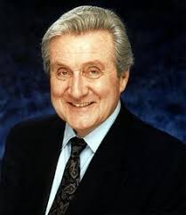
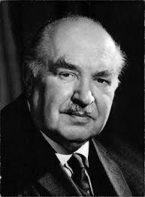
অধ্যাপক ম্যাকনির মতে
অধ্যাপক ডাডলি স্ট্যাম্পের মতে
ভৌত ও সামাজিক পরিবেশে মানুষের কর্মকান্ড ও জীবনধারা নিয়ে যে বিষয় আলোচনা করে তাই ভূগোল।
পৃথিবী ও এর অধিবাসীদের বর্ণনাই হলো ভূগোল।

Slide 8
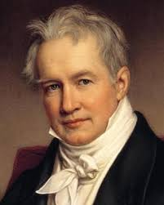
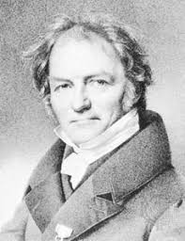
আলেকজান্ডার ফন হামবোল্টের মতে
কার্ল রিটারের মতে
ভূগোল হলো প্রকৃতির সঙ্গে সম্পর্কিত বিজ্ঞান, প্রকৃতিতে যা কিছু আছে তার বর্ণনা ও আলোচনা এর অন্তর্ভুক্ত।
ভূগোল হলো পৃথিবীর বিজ্ঞান।

Slide 9
একক কাজ
১। প্রথম Geography শব্দটি কে ব্যবহার করেন?
২। Geography শব্দটির অর্থ কী?
৩। অধ্যাপক কার্ল রিটার ভূগোল সর্ম্পকে কি বলেছেন?

Slide 10
ভূগোলের শাখা
প্রাকৃতিক ভূগোল
মানব ভূগোল
ভূগোলের যে শাখায় ভৌত পরিবেশ ও এর মধ্যে কার্যরত বিভিন্ন প্রক্রিয়া অন্তর্ভূক্ত থাকে তাকে প্রাকৃতিক ভূগোল বলে। পৃথিবীর ভূমিরুপ, এর গঠন প্রক্রিয়া, বায়ূমন্ডল, বারিমন্ডল, জলবায়ু ইত্যাদি প্রাকৃতিক ভূগোলের আলোচ্য বিষয়।
পৃথিবীর বিভিন্ন অঞ্চলে বিভিন্ন পরিবেশে মানুষ কীভাবে বসবাস করছে, কীভাবে জীবনযাত্রা র্নিবাহ করছে ,কেন এভাবে জীবনযাত্রা র্নিবাহ করছে তার কার্যকারণ অনুসন্ধান মানব ভূগোলের আলোচ্য বিষয়।

Slide 11
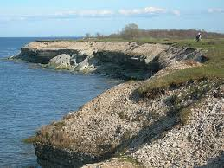
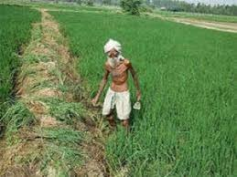
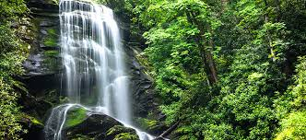
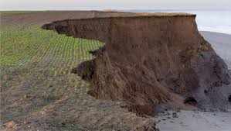
প্রাকৃতিক ভূগোল

Slide 12
জীব ভূগোল
প্রাণী বিদ্যা
জলবায়ু বিদ্যা
প্রাকৃতিক ভূগোল
সমুদ্র বিদ্যা
ভূমিরুপ বিদ্যা
মৃত্তিকা বিদ্যা

Slide 13
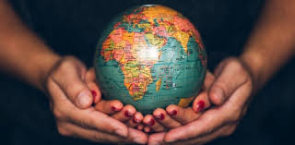
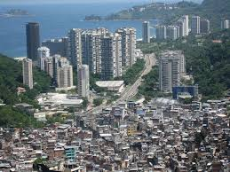
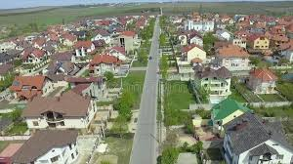
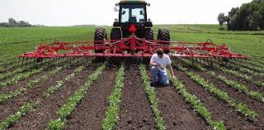
মানব ভূগোলের কিছু ছবি

Slide 14
অর্থনৈতিক ভূগোল
ভৌগোলিক তথ্য ব্যবস্থা
জনসংখ্যা ভূগোল
রাজনৈতিক ভূগোল
চিকিৎসা ভূগোল
মানব ভূগোল
আঞ্চলিক ভূগোল
নগর ভূগোল
পরিবহন ভূগোল
সামাজিক ভূগোল
সংখ্যাতাত্ত্বিক ভূগোল
দুর্যোগ ব্যবস্থাপনা

Slide 15
দলীয় কাজ
প্রাকৃতিক ও মানব ভূগোলের মধ্যে। পারস্পরিক সর্ম্পক ব্যাখ্যা কর।

Slide 16
পরিবেশের ধারণা
প্রকৃতির সকল দান মিলেমিশে তৈরি হয় পরিবেশ। নদী, নালা, সাগর, মহাসাগর, পাহাড়, পর্বত, বন, জঙ্গল, ঘর, বাড়ি, রাস্তাঘাট, উদ্ভিদ, প্রাণি, পানি, মাটি ও বায়ু নিয়ে গড়ে ওঠে পরিবেশ। কোনো জীবের চারপাশের সকল জীব ও জড় উপাদানের সর্বসমেত প্রভাব ও সংঘটিত ঘটনা হলো ঐ জীবের পরিবেশ।

Slide 17
পরিবেশ বিজ্ঞানী আর্মসের মতে
জীবসম্প্রদায়ের পারিপার্শ্বিক জৈব ও প্রাকৃতিক অবস্থাকে পরিবেশ বলে।
সি,সি,পার্ক বলেছেন
“পরিবেশ বলতে স্থান ও কালের কোনো নির্দিষ্ট বিন্দুতে মানুষকে ঘিরে থাকা সকল অবস্থার যোগফল বোঝায়। স্থান ও কালের পরিবর্তনের সঙ্গে পরিবেশ ও পরিবর্তিত হয়।”

Slide 18
পরিবেশের উপাদান
জড় উপাদান
জীব উপাদান

Slide 19
ভূগোল ও পরিবেশ পাঠের গুরুত্ব
পাহাড় ,পর্বত,নদী,নালা,সাগর,মালভূমি,সমভূমি ও মরুভূমি,এদের গঠনের কারণ ও বৈশিষ্ট্য।
পৃথিবীর জন্মলগ্ন থেকে কীভাবে জীবজগতের উদ্ভব হয়েছে সে বিষয়ে বিজ্ঞানসম্মত ধারনা অর্জন।
পৃথিবীর বিভিন্ন পরিবেশের উদ্ভিদ ও প্রাণী এবং এদের আচার-আচরণ,খাদ্যাভ্যাস ও জীবনধারার বৈচিত্র।
প্রাকৃতিক দুর্যোগ সৃষ্টির কারণ,ক্ষয়ক্ষতি ও নিয়ন্ত্রন,ভূপ্রকৃতির আবস্থান,জলবায়ুর ধরণ ও যোগাযোগ ব্যবস্থার গুরুত্ব অনুযায়ী ভূমি ব্যবস্থাপনা।
পৃথিবীর উষ্ঞতা বৃদ্ধি, গ্রিনহাউস প্রতিক্রিয়া ও এর প্রভাব।
প্রাকৃতিক সম্পদকে কাজে লাগিয়ে মানুষের অর্থনৈতিক সমৃদ্ধি অর্জন।

Slide 20
মূল্যায়ন
১। কোনটি জীবভূগোলের অন্তর্ভূক্ত?
√
(ক) ব্যবসা-বানিজ্য পরিচালনা
খ) উদ্ভিদ ও জীবজন্তু
(গ) অক্ষাংশ ও দ্রাঘিমাংশ
(ঘ) শহরের ক্রমবিকাশ
২। ভূগোলের আলোচ্য বিষয় হচ্ছে-
i. প্রকৃতি ii. শক্তি iii. সমাজ
নিচের কোনটি সঠিক?
√
(ক) i ও ii.
(খ) i ও iii.
(গ) ii ও iii.
(ঘ) i. ii ও iii.

Slide 21
৩। পরিবেশের উপাদান কয়টি?
√
খ) ৩টি
(ঘ) ৫টি
(ক) ২টি
(গ)৪ টি
√
খ) ইংরেজি
(ঘ) সুইডিশ
(ক) জার্মান
৫। ভূগোল হলো পৃথিবীর বিজ্ঞান।– উক্তিটি কার?
ক) আলেকজান্ডার ফন হামবোল্টের
খ) কার্ল রিটার
√
গ) অধ্যাপক ম্যাকনি
ঘ) অধ্যাপক ডাডলি স্ট্যাম্প

Slide 22
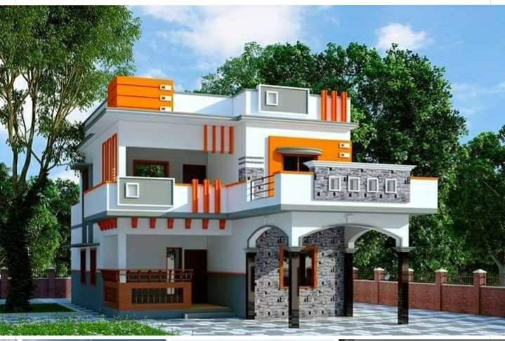
বাড়ির কাজ
ভূগোল ও পরিবেশের উপাদান সমুহের আন্তঃসর্ম্পক বিশ্লেষন কর।

Slide 23
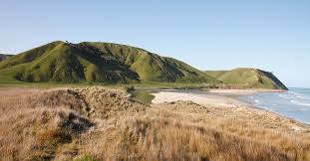
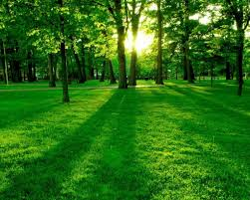
সকলকে ধন্যবাদ

